Slide 1
FINAL
PROJECT
SAMSUNG SW ACADEMY FOR YOUTH
김소정 | 이승준

Slide 2


01
02
03
목차
프로젝트 목표
주요 기능
배포

Slide 3


01
01. Django
02. 명세서 기반 필수 기능 구현
03. 추가 스타일링
프로젝트 목표
Notes:
웹 어플리케이션 프레임워크의 기초를 다듬고 advanced한 개발자가 되기 위해 장고만을 사용하여 프로젝트를 완성하였다.

Slide 4
02
01. 필수 기능
02. 추가 기능
- 검색 & 장르별 검색
- 예고편(Youtube API)
주요기능

Slide 5




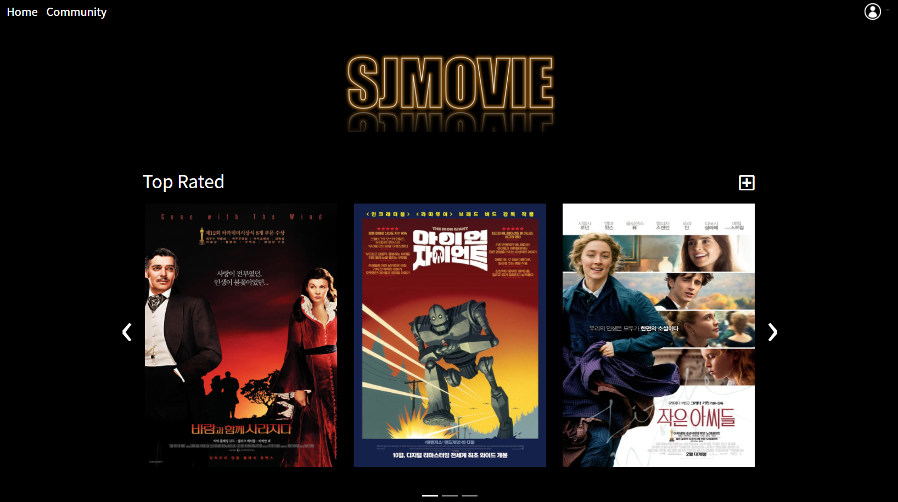

01
영화 정보 제공 및 추천 알고리즘
필수기능
01 필수기능
02 추가기능

Slide 6
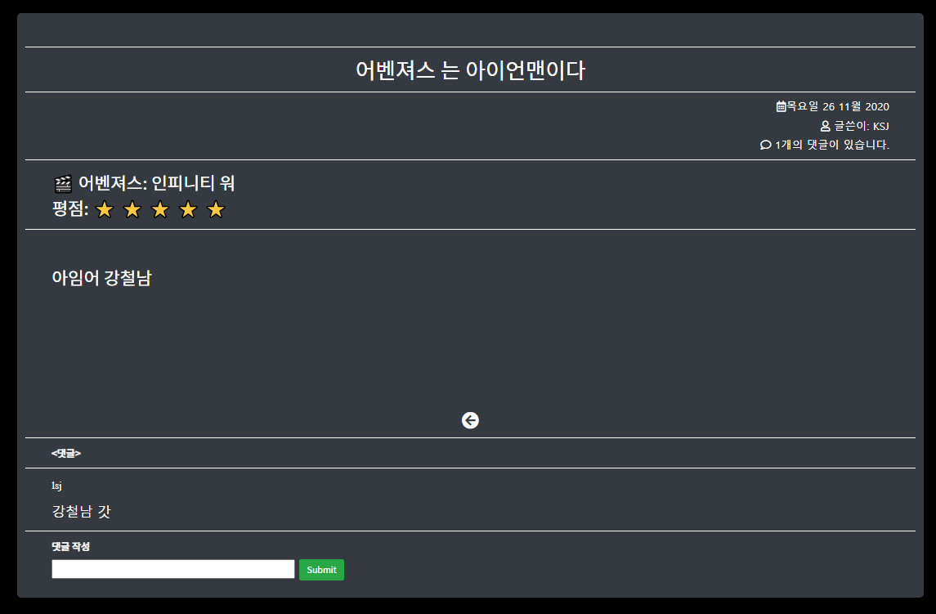
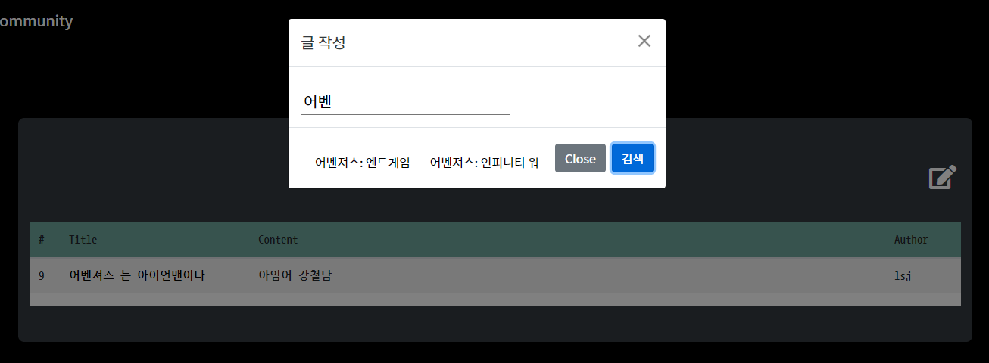
01
커뮤니티 기능
필수기능
01 필수기능
02 추가기능

Slide 7
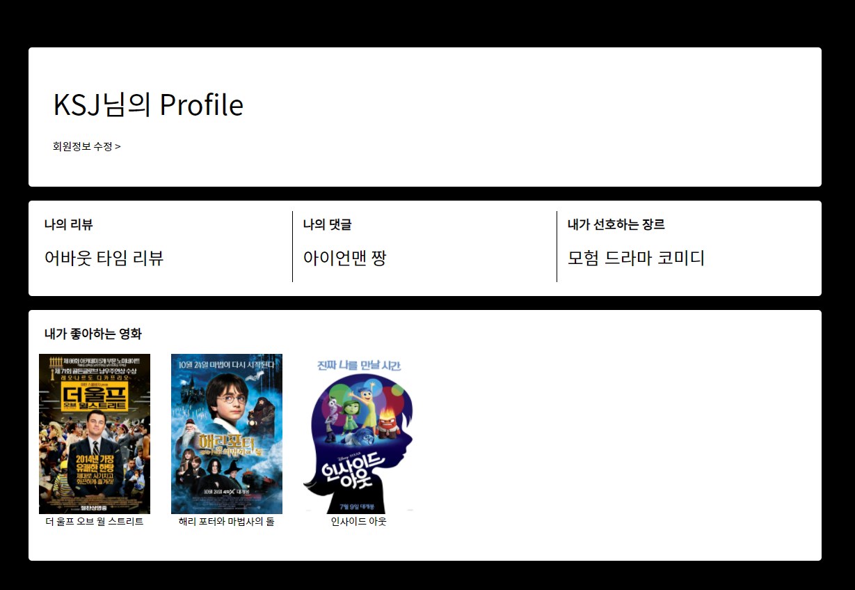
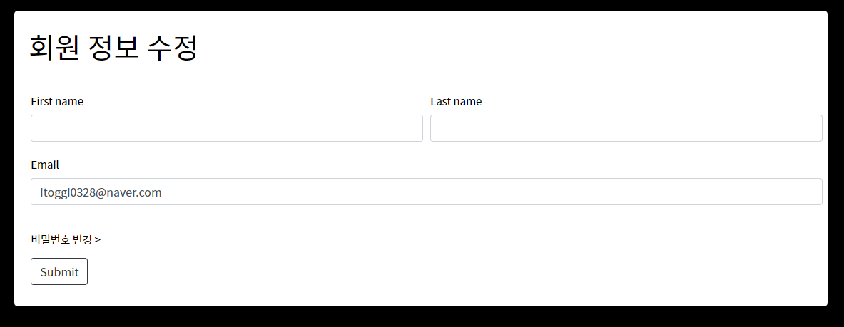
01
유저 정보 관리
필수기능
01 필수기능
02 추가기능

Slide 8
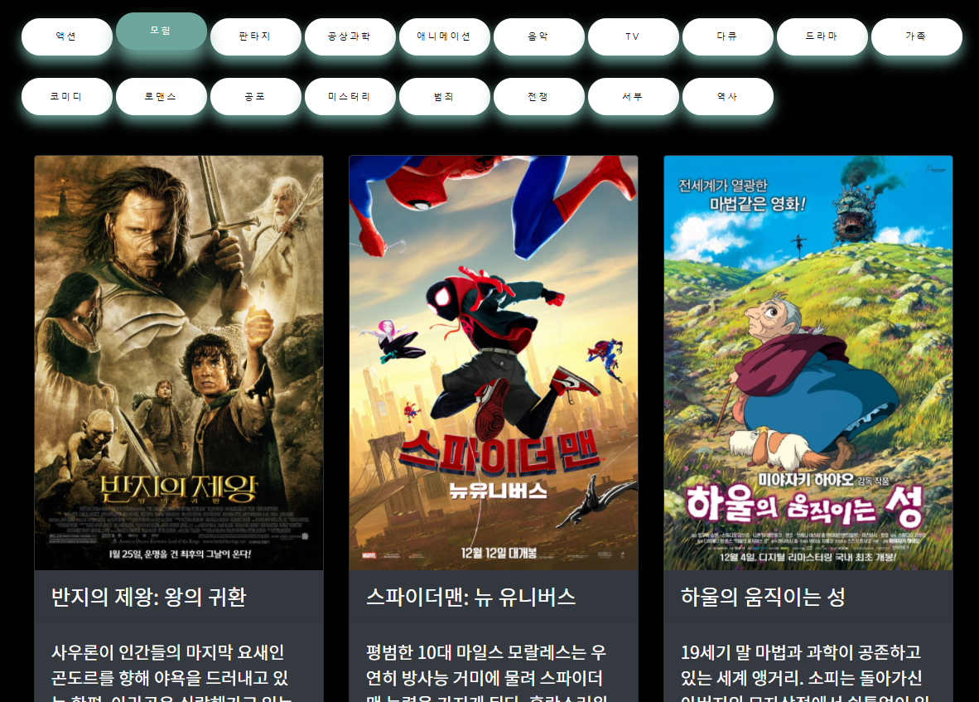
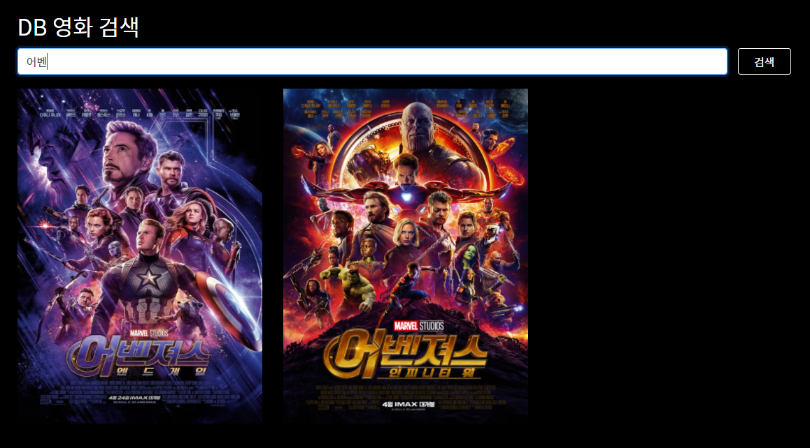
02
제목 & 장르 검색
추가기능
01 필수기능
02 추가기능

Slide 9
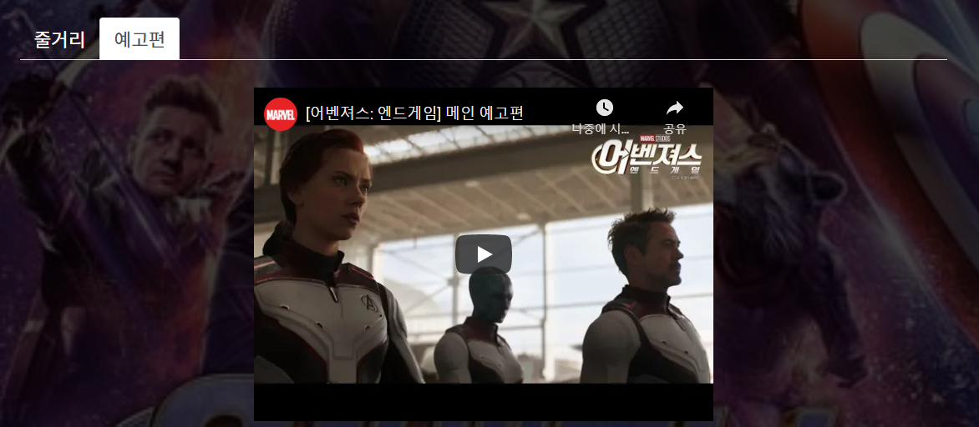
02
Trailer 기능
추가기능
01 필수기능
02 추가기능

Slide 10
03
배포완료!
http://3.35.166.99/movies/
배포

Slide 11

감사합니다
이승준 | 김소정

